Slide 1















Diagnosticar para conhecer e compreender
Definir
para orientar e alinhar
Agir
para transformar e inovar
Avaliar
para aprender e melhorar

Slide 2






No ano letivo de 2025-2026, o Agrupamento iniciou uma transição fundamental. O projeto-piloto Happy School não é uma iniciativa paralela — é um redimensionamento do nosso modelo educativo, colocando a felicidade no núcleo da vida escolar.
O ponto de partida para o Plano Estratégico.

Slide 3


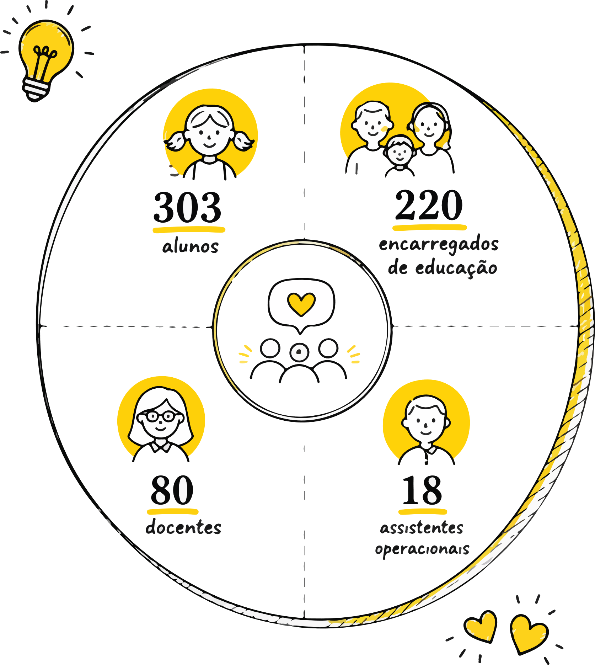



Resultados baseados na investigação direta aos principais intervenientes para identificar desafios e mapear oportunidades reais.

Slide 4




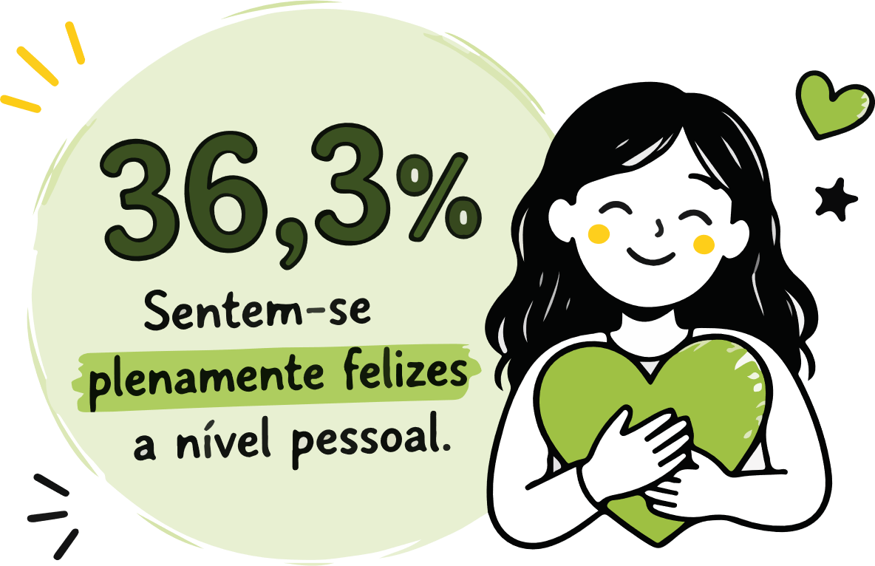
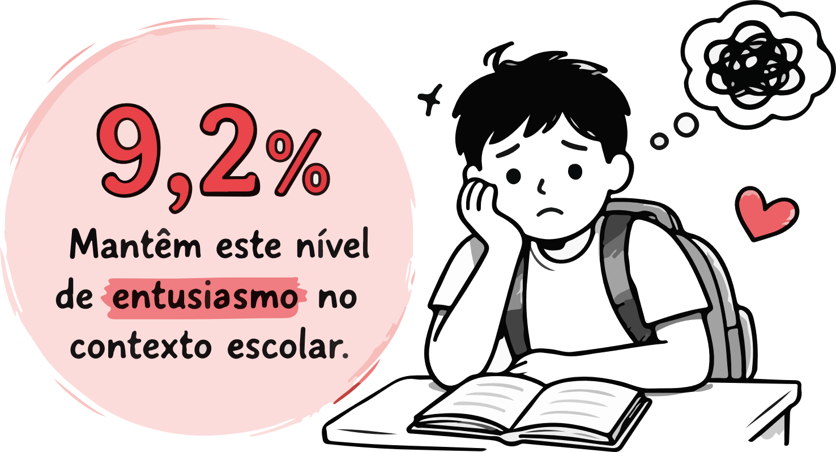




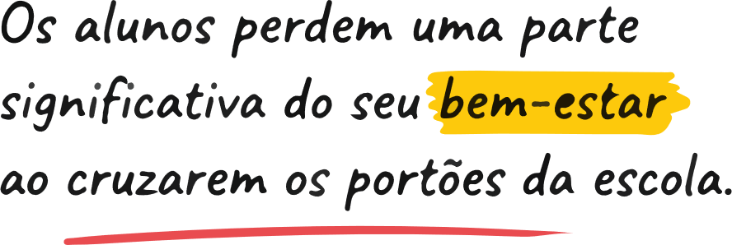

Slide 5




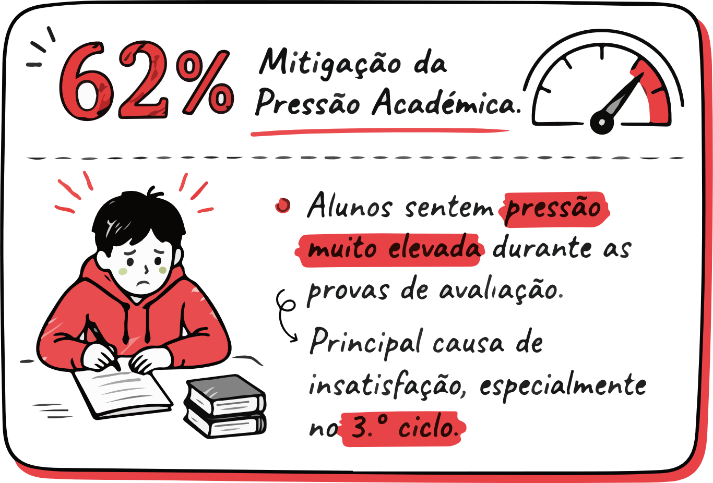
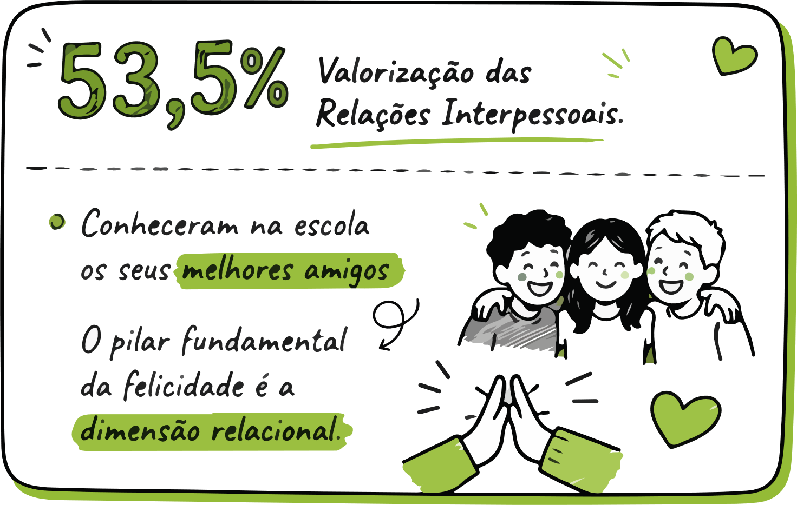





Slide 6



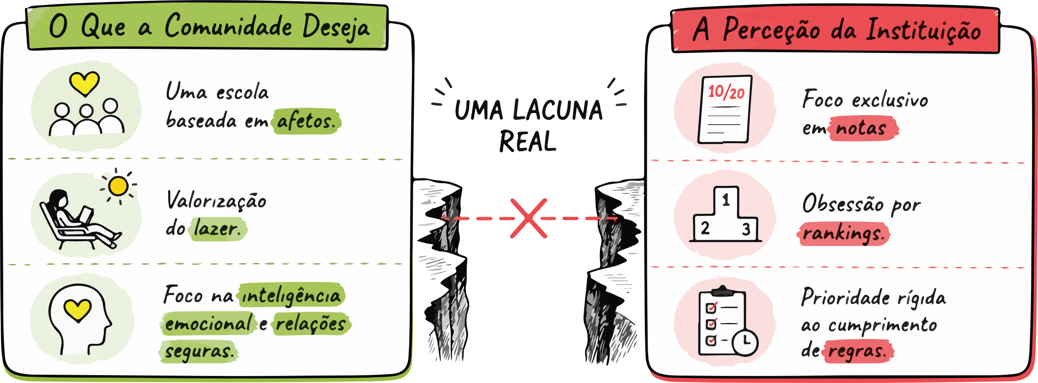




Slide 7
















Fundamentação
Alinhamento:
Horizonte temporal:
Avaliação
Assente nos pilares oficiais preconizados pela UNESCO
Integrado com o Projeto Educativo (PE) do Agrupamento
4 anos de execução rigorosa (2026-2027 a 2029-2030)
Sistema contínuo de monitorização de impacto na comunidade

Slide 8
















Desenhadas para alunos e docentes
Comunidade escolar
Alunos
Professores
Formação IAC
“Vamos construir uma escola melhor”
Programa de Reconhecimento Profissional.
Mural da Gratidão

Slide 9













Objetivo
Promover relações mais positivas e elevar o bem-estar de todos os membros da comunidade educativa
7
Criação do Laboratório da Felicidade
Programa para Promover a Empatia
Atividade
“Pausa Ativa & Espaço Afetivo”
Sensibilização para os benefícios do silêncio.
1
2
3
4
Assistentes operacionais
Comunidade escolar
Comunidade educativa
Alunos

Slide 10















Atividades dos clubes
Música
Objetivo
Reforçar a imagem e a vivência da escola, transformando a rotina académica.
Workshops de bem-estar
Voluntariado
Artes plásticas, pintura
Atividades na natureza
Dança
Shows de talentos
Jogos

Slide 11




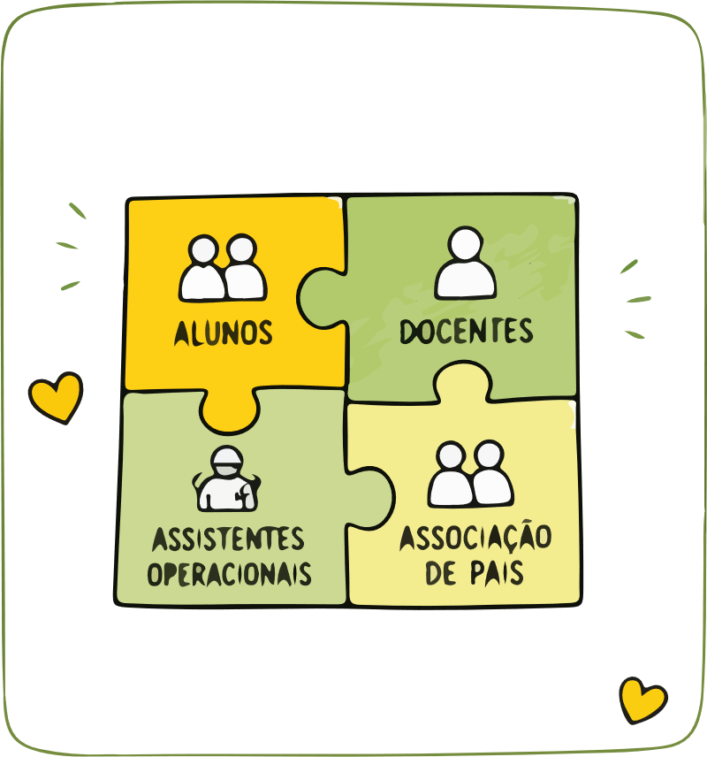




Objetivo
6
Concurso: “Ilustra a identidade da tua escola".
Atividade anual proposta pela Associação de Pais
Seminário de Bem-estar e Inclusão
Pais
Comunidade educativa
Alunos

Slide 12





Rigor académico + Pressão/Stress = Esgotamento
O grande desafio superado: Provar que o bem-estar não é falta de rigor académico. Pelo contrário, é criar a fundação psicológica absolutamente necessária para que o rigor seja alcançado sem sacrificar a saúde mental dos alunos.

Slide 13




Sentimento de pertença
O maior ganho do Agrupamento será a consolidação da sua cultura relacional.
Convivência ética
O respeito, a empatia e a solidariedade estabelecidos como pilares inegociáveis.
Ecossistema humanizado
Laços mais fortes de amizade onde todos se sentem bem.
Elevar a imagem da escola como uma instituição não apenas de ensino, mas de reconhecimento mútuo.

Slide 14



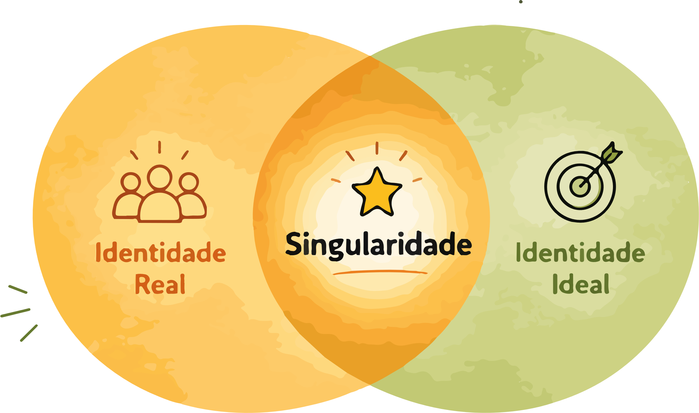



As ações do Plano Estratégico não são apenas corretivas. São elementos de afirmação. Pretendemos que o Agrupamento se destaque pela sua distintividade.
Tornar a organização única em relação a instituições semelhantes.
Fortalecer a identificação profunda de todos com a escola.
Facilitar o reconhecimento externo através dos pontos fortes.

Slide 15








Este Plano é o ponto de partida para uma sociedade local que assume a felicidade como motor de desenvolvimento.
Uma aposta concertada em toda a comunidade.
Um contexto de realização individual e coletiva que transcende crianças e jovens, impactando as famílias e a região.
A nossa ambição é instalar uma cultura orgânica, consistente e duradoura.
Não pretendemos sobrecarregar o sistema com fazer mais, mas sim permitir que cada indivíduo possa SER mais, de forma ética e holística.
A EQUIPA
HAPPY SCHOOL

